Slide 1


WORLD AIDS DAY
世界艾滋病日
JOIN HANDS TO FIGHT AIDS AND SHARE HEALTH JOIN HANDS TO FIGHT AIDS AND SHARE HEALTH RESPONSIBILITIES
主讲人：优品PPT
时间：20XX年X月
20XX年
世界第XX个艾滋病日

Slide 2

WORLD AIDS DAY
01.
历史背景及疾病症状
目录
OVERVIEW OF THE COMPANY'S ANNUAL PROJECT SITUATION
02.
临床表现及应对策略
OVERVIEW OF THE COMPANY'S ANNUAL PROJECT SITUATION
CONTENTES
03.
艾滋病检查及诊断
OVERVIEW OF THE COMPANY'S ANNUAL PROJECT SITUATION
04.
艾滋病预防及疫苗研制
OVERVIEW OF THE COMPANY'S ANNUAL PROJECT SITUATION
2021年
世界第24个艾滋病日

Slide 3
WORLD AIDS DAY
PART 01
历史背景及疾病症状
OVERVIEW OF THE COMPANY'S ANNUAL PROJECT SITUATION
2021年
世界第24个艾滋病日
JOIN HANDS TO FIGHT AIDS AND SHARE HEALTH JOIN HANDS TO FIGHT AIDS AND SHARE HEALTH RESPONSIBILITIES

Slide 4






历史背景及疾病症状
https://www.ypppt.com/
OVERVIEW OF THE COMPANY'S ANNUAL PROJECT SITUATION
历史背景
1981年6月5日，美国疾病预防控制中心在《发病率与死亡率周刊》上登载了5例艾滋病病人的病例报告。
历史背景
这是世界上优品次有关艾滋病的正式记载。1982年，这种疾病被命名为"艾滋病"。
历史背景
1985年，一位外籍人士患病入住北京协和医院后死亡，后被证实死于艾滋病，这是我国优品例艾滋病病例。

Slide 5

历史背景及疾病症状
OVERVIEW OF THE COMPANY'S ANNUAL PROJECT SITUATION
历史背景
历史背景
艾滋病是一种危害性极大的传染病，由感染艾滋病病毒（HIV）引起。HIV是一种能攻击人体免疫系统的病毒。它把人体免疫系统中最重要的CD4T淋巴细胞作为主要攻击目标，大量破坏该细胞，使人体丧失免疫功能。
因此，人体易于感染各种疾病，并可发生恶性肿瘤，病死率较高。HIV在人体内的潜伏期平均为8～9年，在艾滋病病毒潜伏期内，可以没有任何症状地生活和工作多年。

Slide 6

历史背景及疾病症状
OVERVIEW OF THE COMPANY'S ANNUAL PROJECT SITUATION
疾病症状
疾病症状
疾病症状
HIV感染者要经过数年、甚至长达10年或更长的潜伏期后才会发展成艾滋病病人，因机体抵抗力极度下降会出现多种感染。
如带状疱疹、口腔霉菌感染、肺结核，特殊病原微生物引起的肠炎、肺炎、脑炎，念珠菌。
肺孢子虫等多种病原体引起的严重感染等，后期常常发生恶性肿瘤，并发生长期消耗，以至全身衰竭而死亡。
PPT下载 http://www.ypppt.com/xiazai/

Slide 7
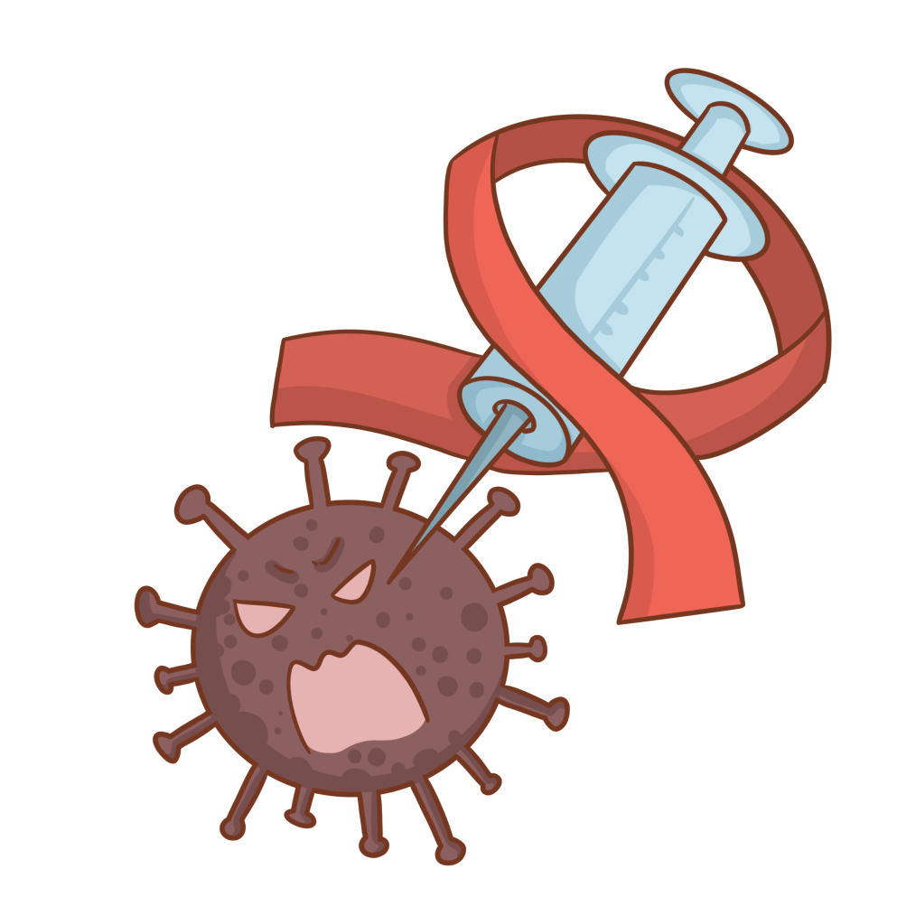
历史背景及疾病症状
OVERVIEW OF THE COMPANY'S ANNUAL PROJECT SITUATION
疾病症状
虽然全世界众多医学研究人员付出了巨大的努力，但至今尚未研制出根治艾滋病的特效药物，也还没有可用于预防的有效疫苗。艾滋病已被我国列入乙类法定传染病。
疾病症状
持续发烧、虚弱、盗汗，持续广泛性全身淋巴结肿大。特别是颈部、腋窝和腹股沟淋巴结肿大更明显。
疾病症状
淋巴结直径在1厘米以上，质地坚实，可活动，无疼痛。体重下降在3个月之内可达10%以上。

Slide 8


历史背景及疾病症状
OVERVIEW OF THE COMPANY'S ANNUAL PROJECT SITUATION
疾病症状
疾病症状
长期咳嗽、胸痛、呼吸困难、严重时痰中带血。
食欲下降、厌食、恶心、呕吐、腹泻、严重时可便血。
疾病症状
疾病症状
通常用于治疗消化道感染的药物对这种腹泻无效。
头晕、头痛、反应迟钝、智力减退、精神异常、抽搐、偏瘫、痴呆等。
PRODUCED IN THE CLOUD MUST BE A MASTERPIECE

Slide 9
WORLD AIDS DAY
PART 02
临床表现及应对策略
OVERVIEW OF THE COMPANY'S ANNUAL PROJECT SITUATION
2021年
世界第24个艾滋病日
JOIN HANDS TO FIGHT AIDS AND SHARE HEALTH JOIN HANDS TO FIGHT AIDS AND SHARE HEALTH RESPONSIBILITIES

Slide 10

临床表现及应对策略
OVERVIEW OF THE COMPANY'S ANNUAL PROJECT SITUATION
临床表现
临床表现
发病以青壮年较多，发病年龄80%在18～45岁，即性生活较活跃的年龄段。
在感染艾滋病后往往患有一些罕见的疾病如肺孢子虫肺炎。
临床表现
临床表现
HIV感染后，最开始的数年至10余年可无任何临床表现。一旦发展为艾滋病。
病人就会出现各种临床表现。一般初期的症状如同普通感冒、流感样，可有全身疲劳无力。

Slide 11

临床表现及应对策略
OVERVIEW OF THE COMPANY'S ANNUAL PROJECT SITUATION
临床表现
出现原因不明的持续性发热，可长达3～4个月；还可出现咳嗽、气促、呼吸困难、持续性腹泻、便血、肝脾肿大、并发恶性肿瘤等。临床症状复杂多变，但每个患者并非上述所有症状全都出现。

Slide 12
临床表现及应对策略
OVERVIEW OF THE COMPANY'S ANNUAL PROJECT SITUATION
一般症状
呼吸道症状
一般症状
特别是颈部、腋窝和腹股沟淋巴结肿大更明显。淋巴结直径在1厘米以上。
长期咳嗽、胸痛、呼吸困难、严重时痰中带血。
消化道症状
持续发烧、虚弱、盗汗，持续广泛性全身淋巴结肿大。
食欲下降、厌食、恶心、呕吐、腹泻、严重时可便血。
临床表现
JOIN HANDS TO FIGHT AIDS AND
SHARE HEALTH
Notes:
https://www.ypppt.com/

Slide 13
临床表现及应对策略
OVERVIEW OF THE COMPANY'S ANNUAL PROJECT SITUATION
01
02
03
04
应对策略
应对策略
应对策略
应对策略
目前在全世界范围内仍缺乏根治HIV感染的有效药物。
现阶段的治疗目标是：最大限度和持久的降低病毒载量
获得免疫功能重建和维持免疫功能；提高生活质量
降低HIV相关的发病率和死亡率。本病的治疗强调综合治疗

Slide 14

临床表现及应对策略
OVERVIEW OF THE COMPANY'S ANNUAL PROJECT SITUATION
应对策略
一般治疗、抗病毒治疗、恢复或改善免疫功能的治疗及机会性感染和恶性肿瘤的治疗。
应对策略
对HIV感染者或获得性免疫缺陷综合征患者均无须隔离治疗。对无症状HIV感染者，仍可保持正常的工作和生活。
应对策略
应根据具体病情进行抗病毒治疗，并密切监测病情的变化。

Slide 15
WORLD AIDS DAY
PART 03
艾滋病检查及诊断
OVERVIEW OF THE COMPANY'S ANNUAL PROJECT SITUATION
2021年
世界第24个艾滋病日
JOIN HANDS TO FIGHT AIDS AND SHARE HEALTH JOIN HANDS TO FIGHT AIDS AND SHARE HEALTH RESPONSIBILITIES

Slide 16
艾滋病检查及诊断
OVERVIEW OF THE COMPANY'S ANNUAL PROJECT SITUATION
疾病检查
疾病检查
主要是中度以上细胞免疫缺陷包括：CD4+T淋巴细胞耗竭
外周血淋巴细胞显著减少，CD4<200/μl，CD4/CD8<1.0
疾病检查
疾病检查
迟发型变态反应皮试阴性，有丝分裂原刺激反应低下。NK细胞活性下降。
用PCR方法检测相关病原体，恶性肿瘤的组织病理学检查。

Slide 17

艾滋病检查及诊断
OVERVIEW OF THE COMPANY'S ANNUAL PROJECT SITUATION
疾病检查
采用酶联免疫吸附法、明胶颗粒凝集试验、免疫荧光检测法、免疫印迹检测法、放射免疫沉淀法等。
疾病检查
其中前三项常用于筛选试验，后二者用于确证试验。诊断标准：病人近期内有流行病学史和临床表现，结合实验室HIV抗体由阴性转为阳性即可诊断

Slide 18
艾滋病检查及诊断
OVERVIEW OF THE COMPANY'S ANNUAL PROJECT SITUATION
疾病
诊断
验室检查HIV抗体由阴性转为阳性即可诊断。
疾病
诊断
几乎100%感染者12周后可检出抗体，只有极少数患者在感染后3个月内或6个月后才检出。
疾病
诊断
80%左右HIV感染者感染后6周初筛试验可检出抗体
疾病
诊断
有流行病学史，结合HIV抗体阳性即可诊断，或仅实验室检查HIV抗体阳性即可诊断。

Slide 19

艾滋病检查及诊断
OVERVIEW OF THE COMPANY'S ANNUAL PROJECT SITUATION
疾病检查
来自巴西圣保罗联邦大学的临床研究人员公布巴西一名男子可能已成为优品个接受抗病毒药物治疗即得到治愈的艾滋病患者。
疾病检查
艾滋病被发现的40年时间里，全球仅两位患者确认治愈，即均使用造血干细胞移植的“柏林病人”和“伦敦病人”。在2020年7月的第23届国际艾滋病大会。

Slide 20
WORLD AIDS DAY
PART 04
艾滋病预防及疫苗研制
OVERVIEW OF THE COMPANY'S ANNUAL PROJECT SITUATION
2021年
世界第24个艾滋病日
JOIN HANDS TO FIGHT AIDS AND SHARE HEALTH JOIN HANDS TO FIGHT AIDS AND SHARE HEALTH RESPONSIBILITIES

Slide 21
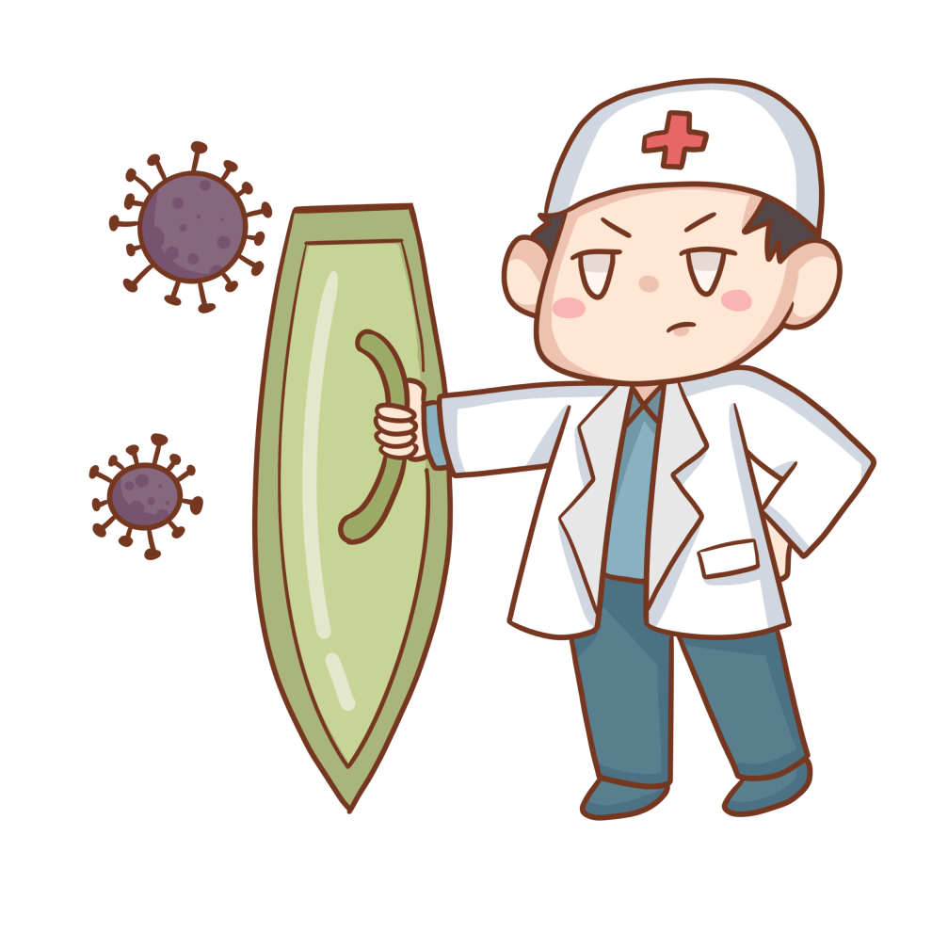
艾滋病预防及疫苗研制
OVERVIEW OF THE COMPANY'S ANNUAL PROJECT SITUATION
疾病预防
目前在全世界范围内仍缺乏根治HIV感染的有效药物。现阶段的治疗目标是。
疾病预防
最大限度和持久的降低病毒载量；获得免疫功能重建和维持免疫功能；提高生活质量。
疾病预防
降低HIV相关的发病率和死亡率。本病的治疗强调综合治疗。

Slide 22

艾滋病预防及疫苗研制
OVERVIEW OF THE COMPANY'S ANNUAL PROJECT SITUATION
疾病预防
来自巴西圣保罗联邦大学的临床研究人员公布巴西一名男子可能已成为优品个接受抗病毒药物治疗即得到治愈的艾滋病患者。
疾病预防
艾滋病被发现的40年时间里，全球仅两位患者确认治愈，即均使用造血干细胞移植的“柏林病人”和“伦敦病人”。

Slide 23

艾滋病预防及疫苗研制
OVERVIEW OF THE COMPANY'S ANNUAL PROJECT SITUATION
疾病预防
疾病预防
发病以青壮年较多，发病年龄80%在18～45岁，即性生活较活跃的年龄段。
在感染艾滋病后往往患有一些罕见的疾病如肺孢子虫肺炎。
疾病预防
疾病预防
HIV感染后，最开始的数年至10余年可无任何临床表现。一旦发展为艾滋病。
病人就会出现各种临床表现。一般初期的症状如同普通感冒、流感样，可有全身疲劳无力。

Slide 24

艾滋病预防及疫苗研制
OVERVIEW OF THE COMPANY'S ANNUAL PROJECT SITUATION
疫苗研制
2019年11月6日，美国研究人员领衔的科研团队获得一种艾滋病病毒新毒株的基因组序列。
疫苗研制
在艾滋病病毒相关命名准则发布19年后首次确认新毒株。发表在美国《艾滋病杂志》上的研究论文显示。
疫苗研制
这种新毒株属于HIV-1型M群，被确认为L亚型。世界上大多数患者感染的艾滋病病毒毒株属于HIV-1型。

Slide 25
WORLD AIDS DAY
谢谢观看
JOIN HANDS TO FIGHT AIDS AND SHARE HEALTH JOIN HANDS TO FIGHT AIDS AND SHARE HEALTH RESPONSIBILITIES
主讲人：优品PPT
时间：20XX年X月
20XX年
世界第XX个艾滋病日

Slide 26
更多精品PPT资源尽在—优品PPT！
www.ypppt.com
PPT模板下载：www.ypppt.com/moban/ 节日PPT模板：www.ypppt.com/jieri/
PPT背景图片：www.ypppt.com/beijing/ PPT图表下载：www.ypppt.com/tubiao/
PPT素材下载： www.ypppt.com/sucai/ PPT教程下载：www.ypppt.com/jiaocheng/
字体下载：www.ypppt.com/ziti/ 绘本故事PPT：www.ypppt.com/gushi/
PPT课件：www.ypppt.com/kejian/
Notes:
模板来自于 优品PPT https://www.ypppt.com/

